Slide 1
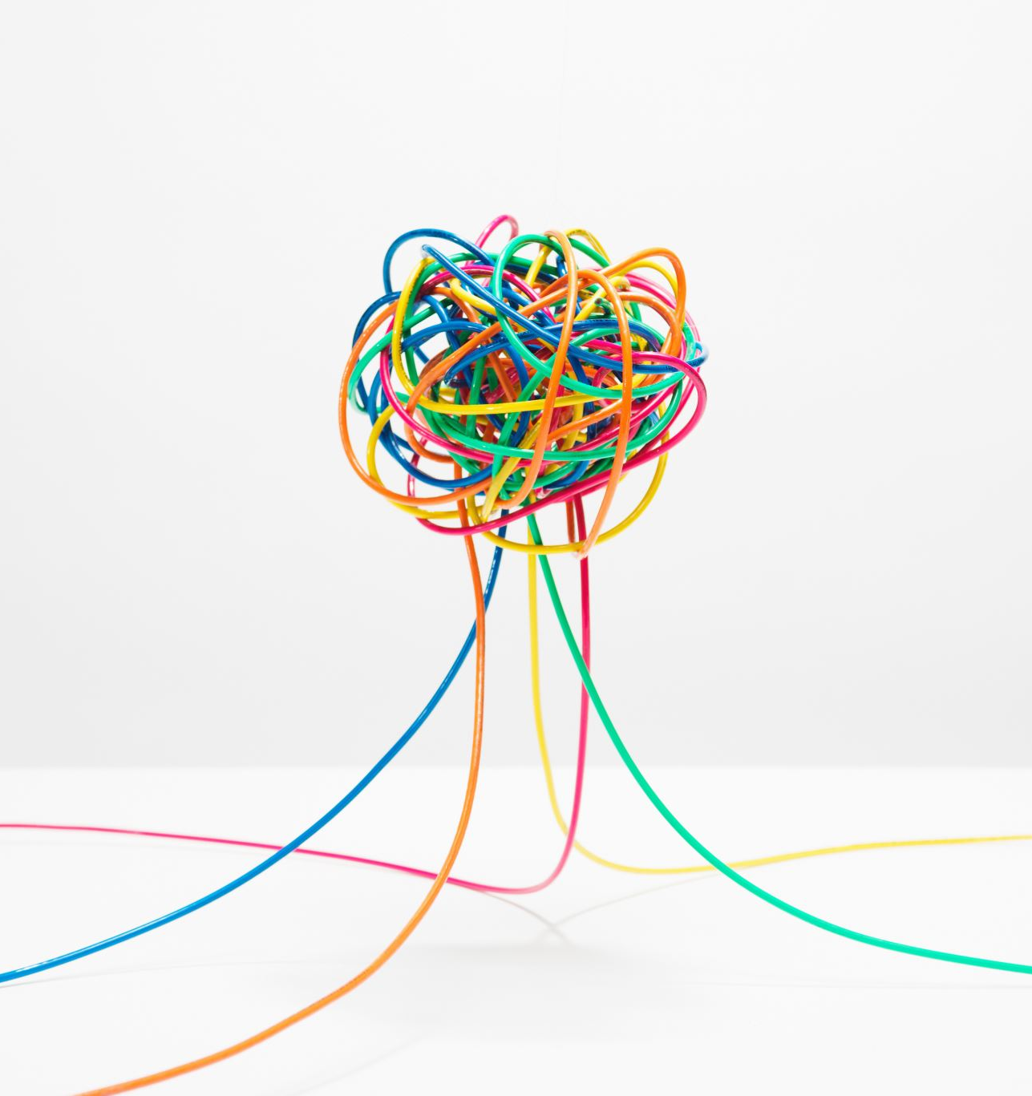
SAFE PLACE
LA SICUREZZA A PORTATA DI TUTTI

Slide 2
SAFE PLACE: DI COSA SI OCCUPA?
Safe Place è un e-commerce nato con lo scopo di vendere prodotti per tutelare la propria sicurezza, evitando situazioni indesiderate, in particolar modo rivolto ad un pubblico giovanile.
Permette l’acquisto di: cannucce antidroga, cover per drink, bracciali e anelli contenenti localizzatori e microfoni.

Slide 3
SAFE PLACE: PERCHÉ NASCE?
Negli ultimi anni è stato registrato un aumento di casi in cui viene inserita una sostanza stupefacente nel drink, all’insaputa di chi beve, con lo scopo di diminuire la difesa della vittima e renderla incosciente. Situazione che può essere evitata con l’uso di cannucce che cambiano colore se rilevano la sostanza all’interno del drink o l’uso di cover, per coprire il bicchiere.
INNOVAZIONE: Non esistono punti di produzione di questo tipo in Italia.
In più, verranno utilizzati materiali ecosostenibili.

Slide 4
SAFE PLACE: COME AVVERRÀ IL MARKETING?
Essendo rivolto maggiormente ad un pubblico giovanile, i social network sono il mezzo migliore. Verrà aperta una pagina social su Instagram dove, verranno pubblicizzati i prodotti e, pubblicizzeremo le storie ad un costo di 50€ l’una. Un altro mezzo sarà pubblicizzare i nostri prodotti sotto commenti di importanti influencer e tramite qualche loro collaborazione.

Slide 5
SAFE PLACE: COME AVVERRÀ LA PRODUZIONE DEI PRODOTTI?
PRODUZIONE ANELLI E BRACCIALI
Compreremo i gioielli in acciaio già prodotti al costo di €4 l’uno e poi, il nostro tecnico si occuperà di aggiungere il localizzatore ed il microfono e verranno venduti al prezzo di €43,7 l’uno, incluso iva.
Il tecnico verrà pagato €2.000 al mese, €24.000 annualmente.

Slide 6
SAFE PLACE: COME AVVERRÀ LA PRODUZIONE DEI PRODOTTI?
COVER PER DRINK
Le nostre cover saranno realizzate interamente in lino, per poi aggiungere la manodopera dei nostri 3 soci-dipendenti, in quanto qualificati, per cucire il tessuto.
Il lino costa 12€ al metro, in media con 1 metro riusciremo ad ottenere 10 cover, per ottenere 500 pezzi dovremo usare 50 metri di lino per un totale di 600€.
Le cover per drink verranno vendute ad un prezzo di 2€ iva inclusa.

Slide 7
SAFE PLACE: COME AVVERRÀ LA PRDUZIONE DEI PRODOTTI?
CANNUCCE
Utilizzeremo una macchina che produce semplici cannucce al costo di 16.302€ e, di seguito, il chimico altererà la cannuccia, aggiungendo delle lineette che fungeranno da test antidroga.
Il chimico verrà pagato circa €1.000 a progetto.
Le cannucce saranno vendute ad un costo di 15€ incluso iva.

Slide 8
SAFE PLACE: QUALE SARÀ IL LOGO?
Il logo rappresenterà in maniera simbolica lo scopo del nostro e-commerce, rappresentato dal disegno di uno scudo, simbolo di protezione.
-costo per registrare il logo: 101€
-camera di commercio 40€
-marca da bollo 16€
Per un totale di 157€

Slide 9
SAFE PLACE: QUALI SONO I COSTI AGGIUNTIVI?
INAIL (infortunio sul lavoro): 204€ per i 3 soci e 96€(tecnico) per un totale di 320€.
CONTRIBUTO INPS: 250€ al mese, per un totale di 3000€ all’anno.
COMMERCIALISTA: 2.500€ all’anno

Slide 10
SAFE PLACE: COME SONO RIPARTITE LE QUOTE?
1° SOCIO (C.E.O.): 20%
2° SOCIO: 23%
3° SOCIO: 27%
4° SOCIO: 30%
30%
20%

Slide 11
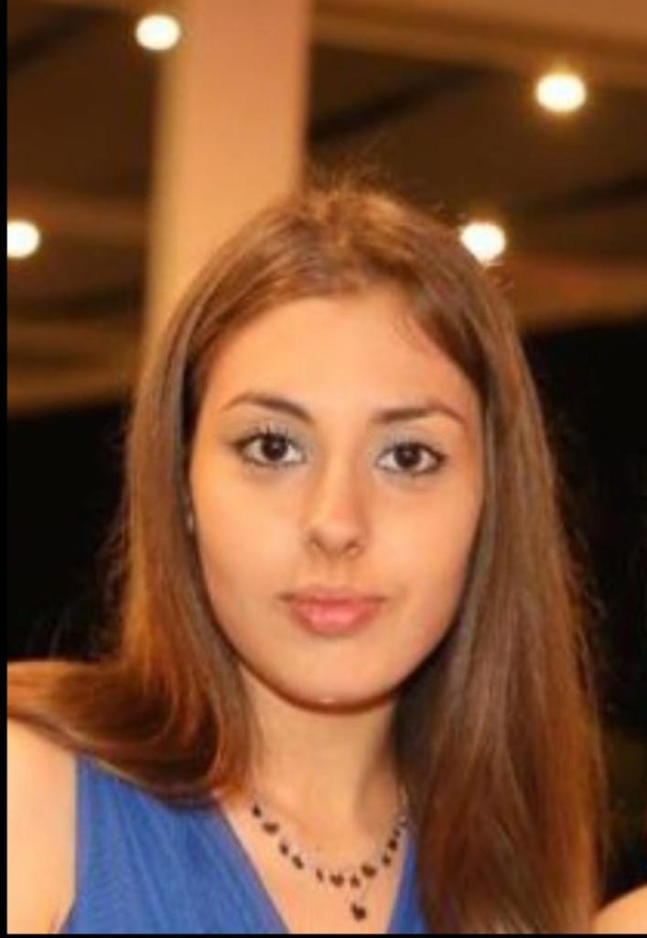
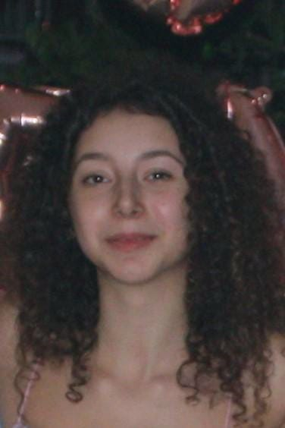
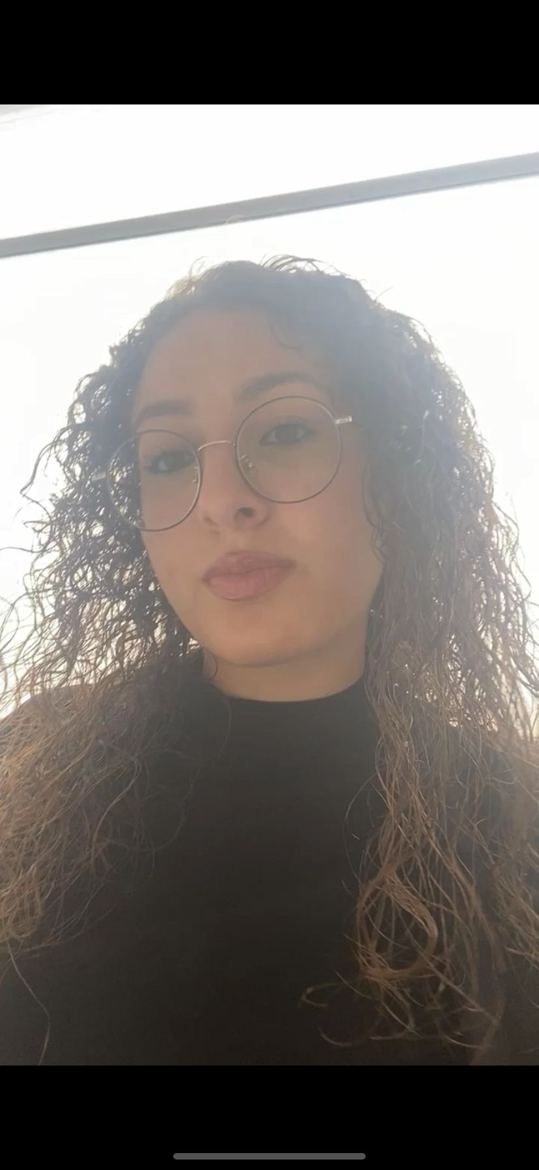
SAFE PLACE: CHI SIAMO?
CARMELITA VERGARA
RITA CIMMINO
ANTONELLA SANTORO
ADA GAROFALO
AMMINISTRATRICE
DELEGATA
SOCIO-DIPENDENTE
SOCIO-DIPENDENTE
SOCIO-DIPENDENTE

Slide 12
SAFE PLACE:
QUALI SONO LE PREVISIONI DI GUADAGNO PER I PRIMI 3 ANNI?
1° ANNO
Supponendo di vendere 120 bracciali/anelli (43,7€), 430 cover (2€) e 370 cannucce (15€).
COSTO | RICAVO
46.207 | 11.810

Slide 13
SAFE PLACE:
QUALI SONO LE PREVISIONI DI GUADAGNO PER I PRIMI 3 ANNI?
2° ANNO
Supponendo di produrre più prodotti e collaborando con 2 locali su 5 per la vendita di cannucce, vendendole 6€ l’una e supponendo di vendere un totale di 16.400 cannucce smart in un anno, con un guadagno di 98.400€. E, tramite il sito, venderemo un totale di: 170 bracciali/anelli; 470 cover e 390 cannucce.
COSTO | RICAVO | PROFITTO
27.321 | 106.990 | 79.669

Slide 14
SAFE PLACE:
QUALI SONO LE PREVISIONI DI GUADAGNO PER I PRIMI 3 ANNI?
3° ANNO
Supponendo una vendita di collaborazione doppia rispetto all’anno precedente quindi, una vendita di: 33.600 cannucce smart. Tramite sito: 150 bracciali/anelli smart, 500 cover e 200 cannucce.
COSTO | RICAVO | PROFITTO
27.321 | 212.155 | 184.834

